Slide 1
Многомерные массивы Базовый класс Array
Тема 7

Slide 2
Многомерные массивы
Многомерным называется такой массив, который характеризуется двумя или более измерениями, а доступ к отдельному элементу осуществляется посредством двух или более индексов.
В С# существуют:
двумерные (трехмерные и т. д.) массивы;
рваные массивы.

Slide 3
Двумерные массивы
0 1 2 …. 19
int [ , ] matr = new int[10, 20];
matr[1,2]=10;
0
1
10
2
int [, ,] mas3d = new int [ 4 , 10, 3];
mas3d[1,2,3]=100;
. . .
9
0 1 2 …. 19
0 1 2 …. 19
0 1 2 …. 19
Notes:
В двумерном массиве позиция любого элемента определяется двумя индексами (строка, столбец).

Slide 4
Свойства класса Array для определения размера массива
matr.Length – свойство, которое содержит общее количество элементов матрицы (по всем размерностям).
matr.Rank() – свойство, которое содержит количество размерностей массива.
matr. GetLength(int rank) – свойство, которое содержит количество элементов измерения rank.
Notes:
Все массивы наследуются от класса Array

Slide 5
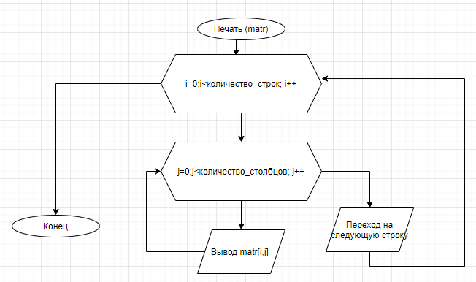
Инициализация двумерного массива
int[,]matr=null; //надо проверять на null
int[,]matr=new int[,]; //не надо проверять на null
//инициализация матрицы
int[,] matr = {{11,12,13},{21,22,23}};
//печать матрицы
//строки
for (i = 0; i < matr.GetLength(0); i++)
{
//столбцы
for (j = 0; j < matr.GetLength(1); j++)
Console.Write(matr[i, j] + " ");
Console.WriteLine();
}

Slide 6
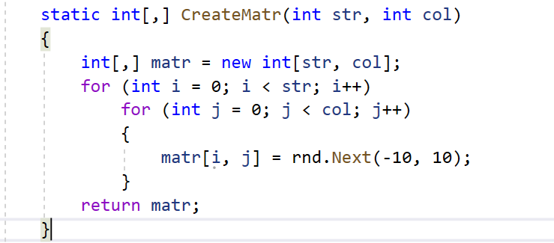
Пример формирования двумерного массива ДСЧ

Slide 7
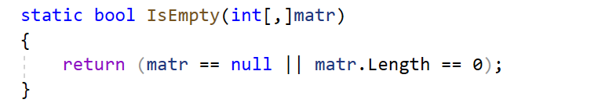
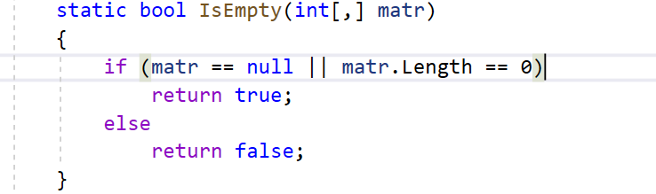
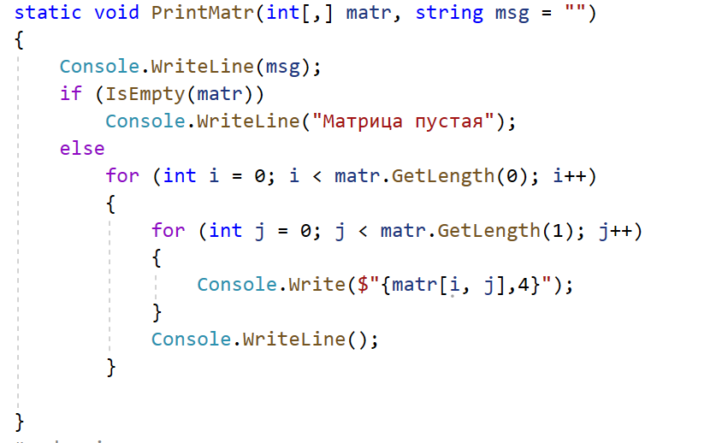
Печать двумерного массива

Slide 8

Рваные массивы
Ссылки на строки
mas
str – количество строк
Элементы массива
Notes:
С# позволяет создавать двумерный массив у которого строки могут иметь различную длину (рваный массив).
размер означает количество строк в массиве.
Для самих строк память выделяется индивидуально, что позволяет строкам иметь разную длину.

Slide 9
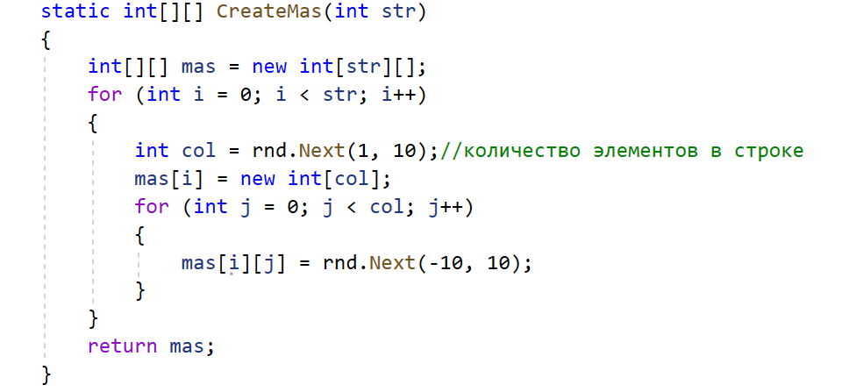
Формирование рваного массива

Slide 10
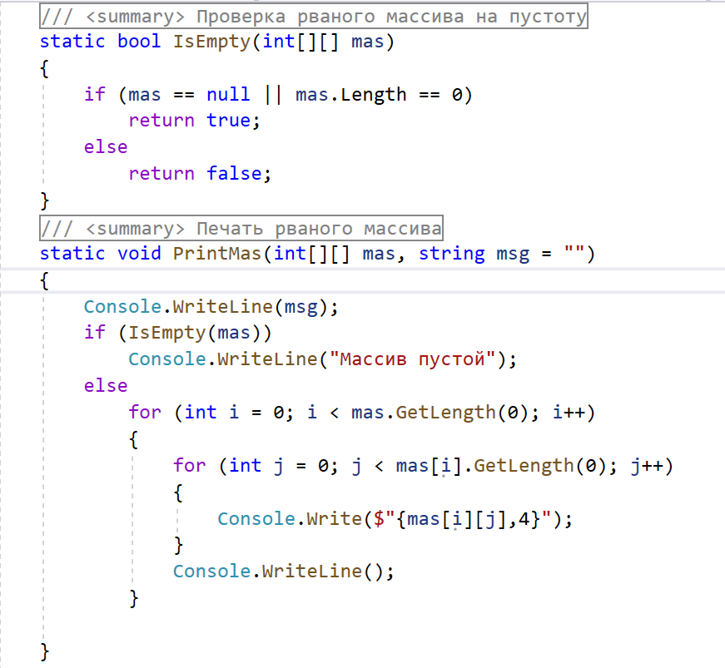
Печать рваного массива

Slide 11
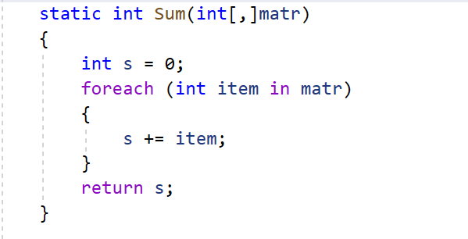
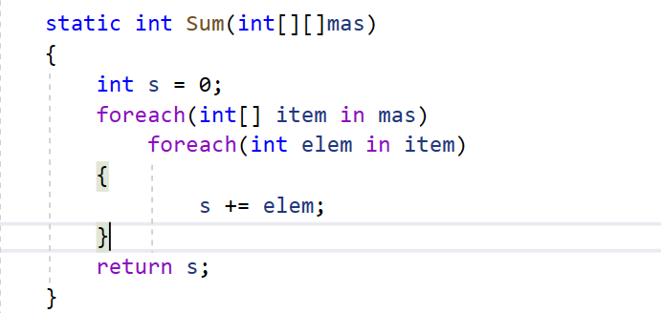
Использование цикла foreach
elem
item
item

Slide 12
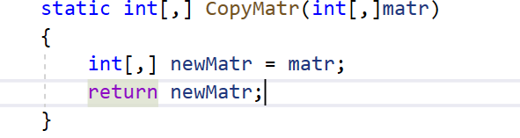
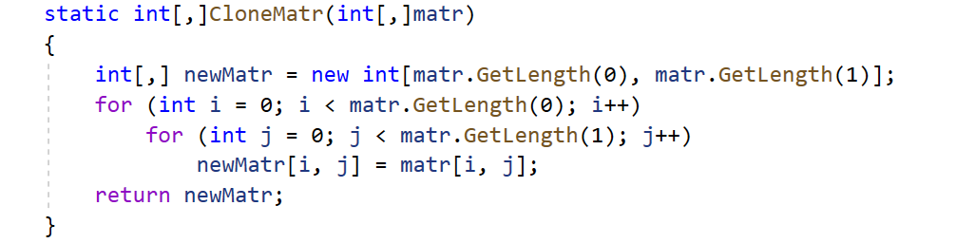
Поверхностное копирование и глубокое клонирование
matr
newMatr
matr
newMatr
Notes:
Рваный массив представляет собой массив массивов.
При присваивании переменной int[]mas
другой переменной такого же типа присваиваются ссылки, т.е обе переменных будут указывать на одну область памяти.

Slide 13

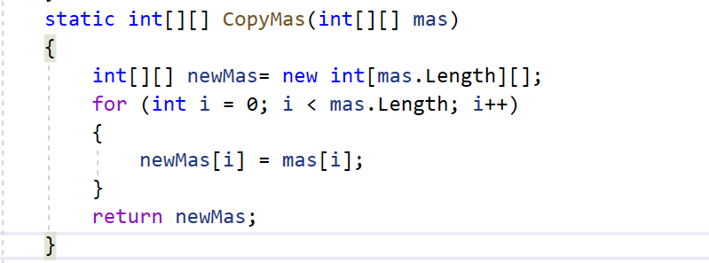
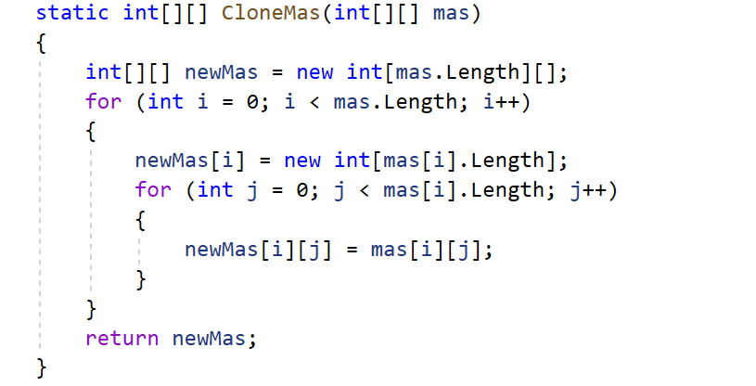
Поверхностное копирование и глубокое клонирование
mas
newMas
newMas
rMas1
newMas
Notes:
Рваный массив представляет собой массив массивов.
При присваивании переменной int[]mas
другой переменной такого же типа присваиваются ссылки, т.е обе переменных будут указывать на одну область памяти.

Slide 14
Базовый класс System. Array
Clear () | Статический метод, который позволяет устанавливать для всего ряда элементов в массиве пустые значения (0 — для чисел, null — для объектных ссылок и false — для булевских выражений)
СоруТо () | Метод, который позволяет копировать элементы из исходного массива в целевой
Сору () | Статический метод, который позволяет копировать заданный диапазон элементов одного массива в другой массив
Length | Свойство, которое возвращает информацию о количестве элементов в массиве
Rank | Свойство, которое возвращает информацию о количестве измерений в массиве
Reverse () | Статическое свойство, которое представляет содержимое одномерного массива в обратном порядке
Sort () | Статический метод, который позволяет сортировать одномерный массив
BinarySearch() | Статический метод, который находит номер элемента в упорядоченном одномерном массиве методом бинарного поиска
IndexOf() | Статический метод, который находит номер первого вхождения заданного элемента в одномерный массив
LastIndexOf() | Статический метод, который находит номер последнего вхождения заданного элемента в одномерный массив

Slide 15
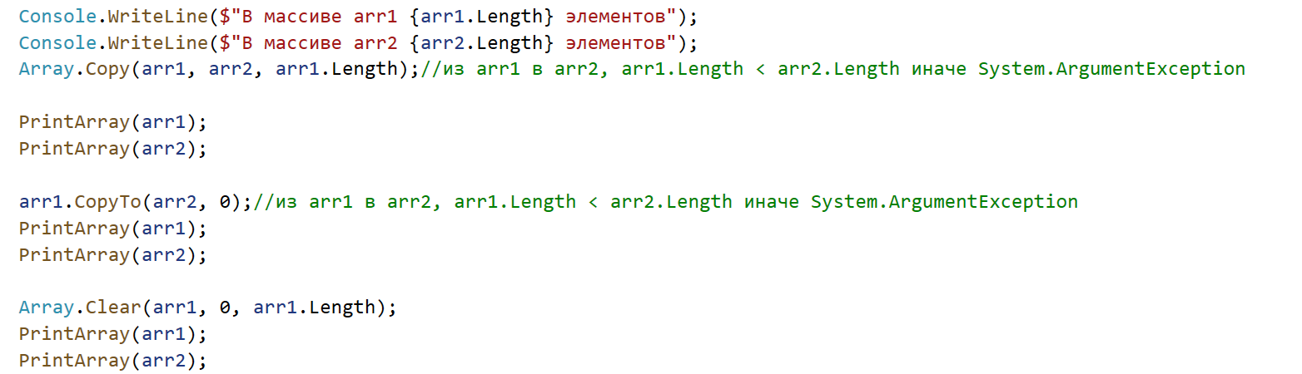
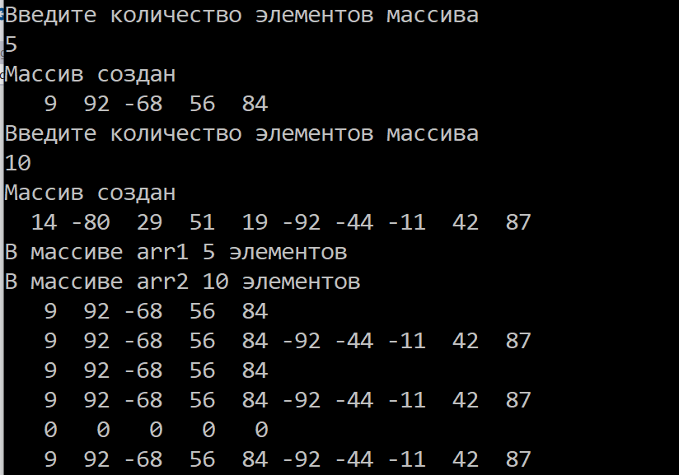
Пример

Slide 16
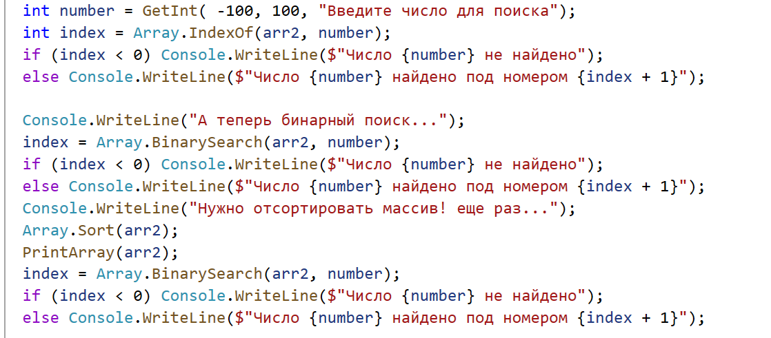
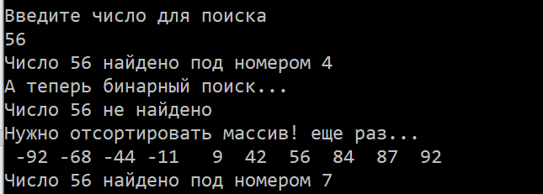
Пример

Slide 17
Задачи
Из одномерного массива удалить К элементов, начиная с номера N.
В двумерный массив добавить строку с номером К.
Из рваного массива удалить самую короткую строку.

